Slide 1
Java Android studio kullanarak öğrenci kayıt uygulaması
Umutcan Yılmaz – 126
Atölye - 11

Slide 2
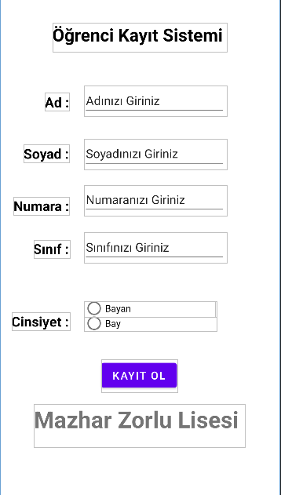
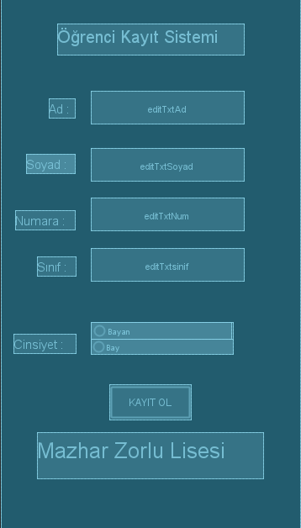
Android studio tasarımları

Slide 3
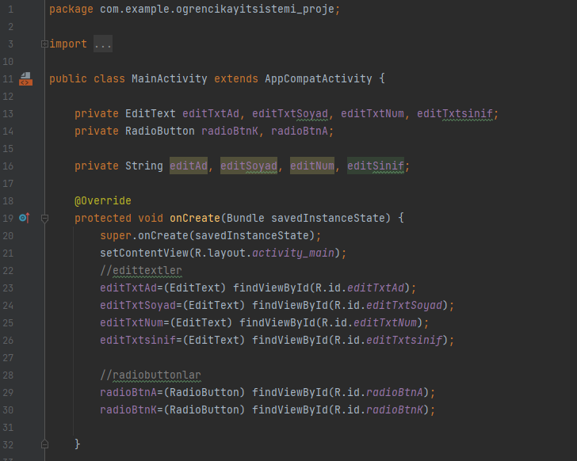
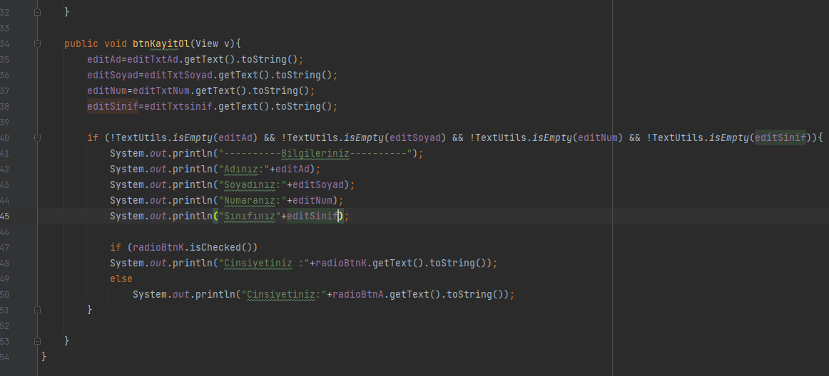
JAVA KODLARI

Slide 4
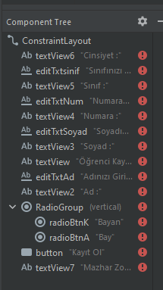
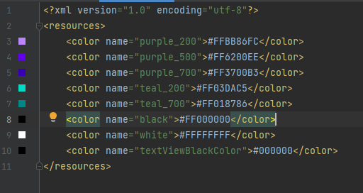
Kullanılan bileşenler

Slide 5
Kaynak
Youtube/Nexis
Github
Youtube/İbrahim Aytimur

